Slide 1

Agregar este subtítulo: La educación en Cartagena comienza a brillar

Slide 2
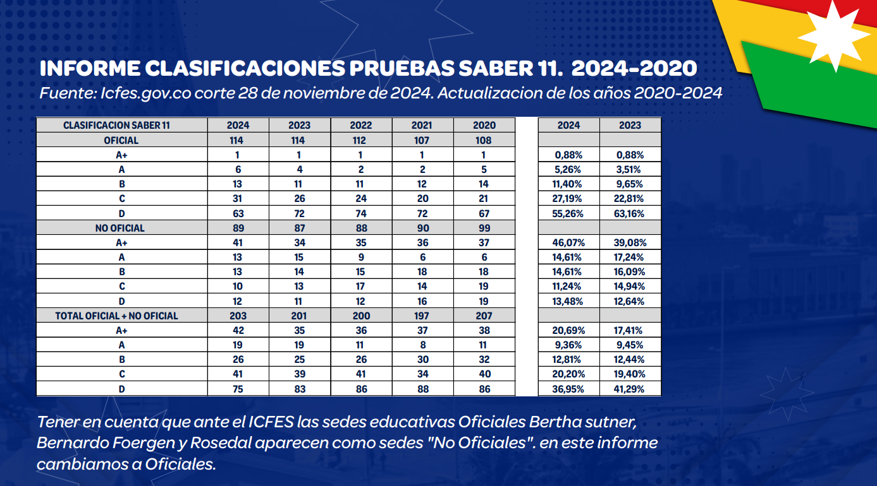
Clasificación de IE
Notas: quitar el comentario de abajo
Quitar la columna de 2020

Slide 3


Slide 4
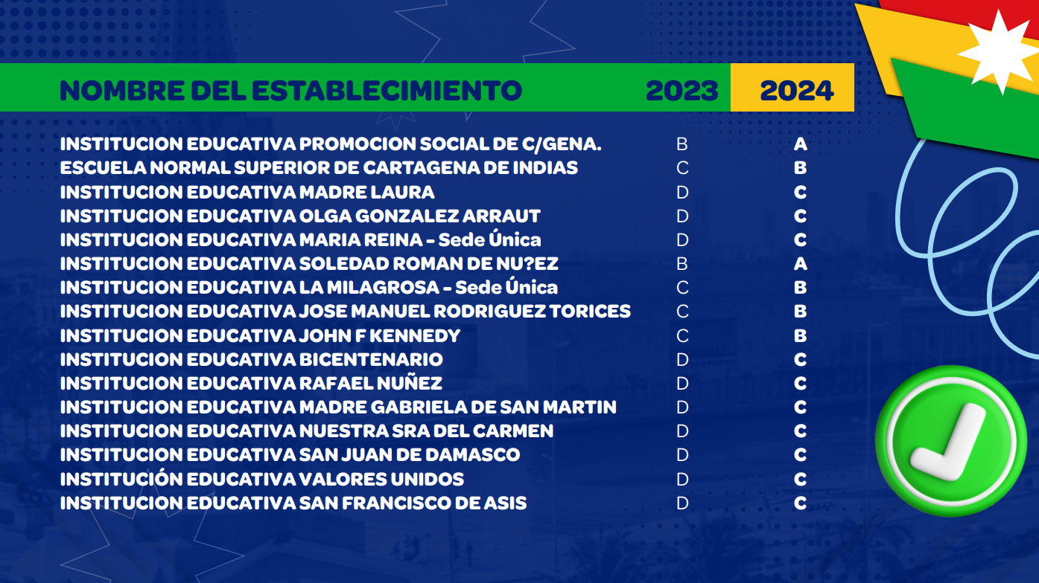

Slide 5


Slide 6


Slide 7


Slide 8


Slide 9


Slide 10
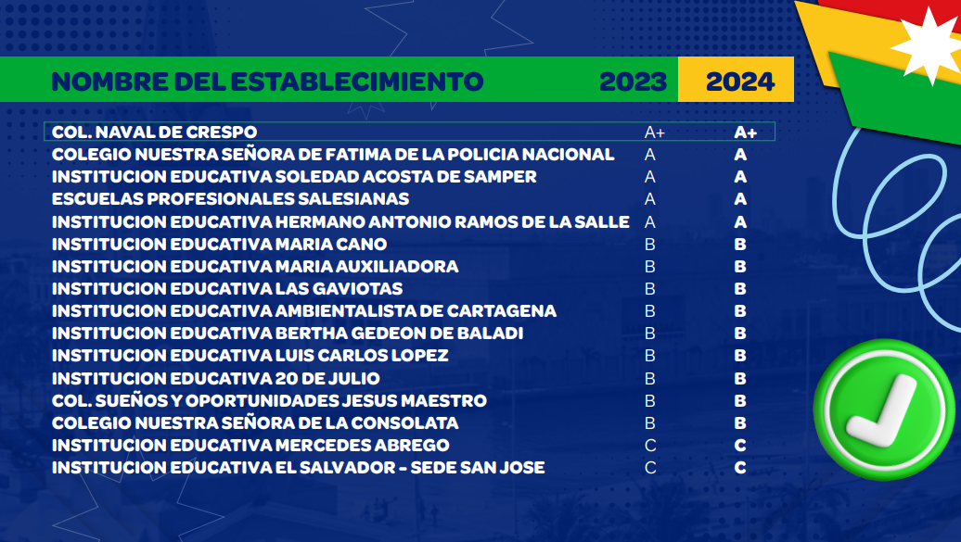

Slide 11


